Slide 1










零死角玩转STM32—M4系列
模数转换器
淘宝：firestm32.taobao.com
论坛： www.chuxue123.com
扫描进入淘宝店铺

Slide 2
主讲内容
01
硬件设计
01
实验设计
参考资料:《零死角玩转STM32》
“ADC—电压采集”章节

Slide 3
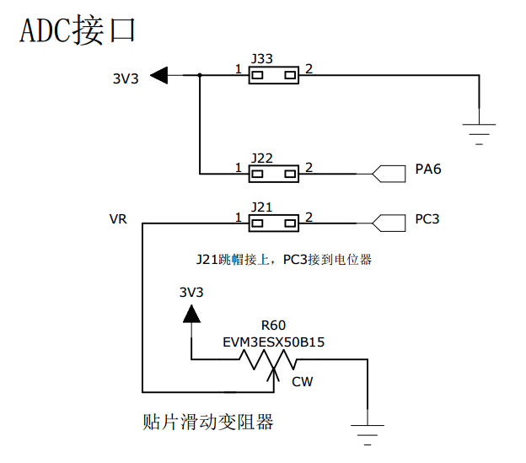
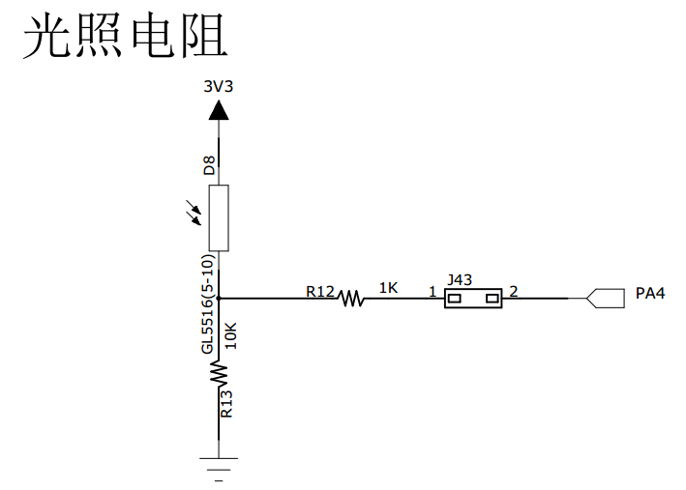
硬件设计
1-PA4、PA6、PC3 3路纯净的ADC接口
2-其他ADC的IO已经被用在其他地方，不能使用

Slide 4
实验设计
1-独立模式-单通道-中断（不使用DMA）
2-独立模式-单通道-DMA 3-独立模式-多通道-DMA 4-三重模式-单通道-交替采集
5-双重模式-多通道-规则同步

Slide 5
编程要点
独立模式-单通道-中断（不使用DMA）
1-初始化ADC的GPIO（单通道配置一个即可）
2-配置ADC初始化结构体
3-配置通道的转换顺序、配置中断、打开ADC、触发ADC开始转换
4-编写main函数，中断服务函数

Slide 6
编程要点
独立模式-单通道-中断（不使用DMA）

Slide 7
编程要点
独立模式-单通道-使用DMA
1-初始化ADC的GPIO（多通道配置多个GPIO）
2-配置ADC初始化结构体、DMA初始化结构体
3-配置通道的转换顺序、使能DMA请求、使能DMA、打开ADC、触发ADC开始转换
4-编写main函数

Slide 8
编程要点
独立模式-单通道-使用DMA

Slide 9
编程要点
独立模式-多通道-使用DMA
1-初始化ADC的GPIO（多通道配置多个GPIO）
2-配置ADC初始化结构体、DMA初始化结构体
3-配置通道的转换顺序、使能DMA请求、使能DMA、打开ADC、触发ADC开始转换
4-编写main函数

Slide 10
编程要点
独立模式-多通道-使用DMA

Slide 11
编程要点
三重模式-单通道-交替采集
1-初始化ADC的GPIO（单通道配置一个即可）
2-配置ADC初始化结构体（三个ADC都要配置）
3-配置通道的转换顺序、配置DMA（是否三个ADC都要配置？ ）、触发ADC开始转换（主ADC触发即可）
4-编写main函数

Slide 12
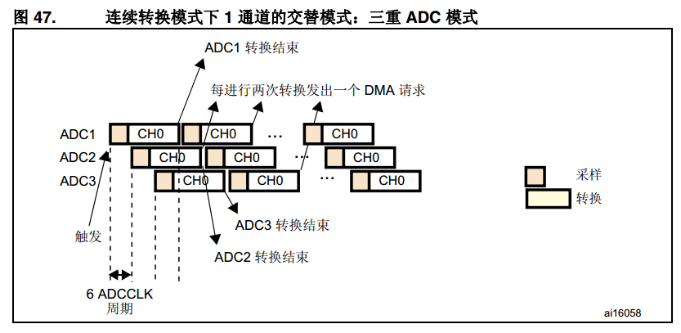
编程要点
三重模式-单通道连续转换-使用DMA

Slide 13
编程要点
双重模式-多通道-规则同步
1-初始化ADC的GPIO（多单通道）
2-配置ADC初始化结构体（两个ADC都要配置）
3-配置通道的转换顺序、配置DMA（是否三个ADC的DMA都要配置？ ）、触发ADC开始转换（主ADC触发即可）
4-编写main函数

Slide 14
零死角玩转STM32—M4系列
THANKS
论坛： www.chuxue123.com
淘宝：firestm32.taobao.com
扫描进入淘宝店铺

